Slide 1
Weekly Update
Max Mutian Li
2020.12.18

Slide 2
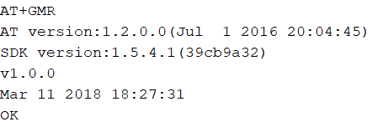


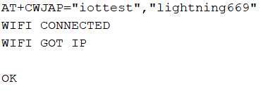
ESP8266 AT
先在Arduino Uno板中上传空程序，确保Arduino不占用serial.
打开串口监视器，设置 NT+CR，波特率115200
將CH_PD與Vcc分別接至Arduino的3.3V腳位，GND接GND，TX、RX分別與Arduino的TX、RX(1、0腳位)連接。
AT调整波特率
AT切换模式至station
AT测试连接

Slide 3
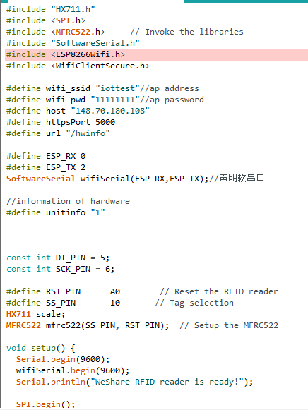
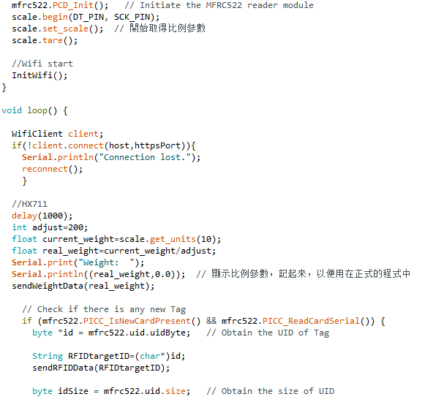
ESP8266 Software serial

